Slide 1

Родительское собрание. «Вот и стали мы на год взрослее» Отчёт воспитателей группы «Непоседы» о проделанной работе с детьми 2014-2015 уч. год

Slide 2
Федеральный Государственный образовательный стандарт определяет пять образовательных областей в соответствии с которыми строится весь воспитательно-образовательный процесс (обучение в соответствии с программой, воспитание с учётом возрастных и гендерных особенностей детей дошкольного возраста)
Социально-коммуникативное развитие
Познавательное развитие
Речевое развитие
Художественно-эстетическое развитие
Физическое развитие

Slide 3
Социально-коммуникативное развитие отражено в центре театральной и сюжетно-ролевой деятельности посредством атрибутов, костюмов, масок, разных видов театра.
-театрализованные этюды
-постановка сказочных сюжетов
-сюжетно-ролевые игры (Больница, Парикмахерская, Почта, Моряки и др. по выбору детей)
Познавательное развитие отражено в центрах экспериментирования, формирования элементарных математических представлений, сенсорно-моторного развития.
-занятия по математике (ФЭМП), на которых дети в течение года усвоили прямой, обратный и порядковый счёт в пределах 5, решение простейших задач, познакомились с геометрическими телами, закрепили знания о геом. фигурах, учились ориентировке в пространстве, частях суток, сравнению предметов по трём величинам (дл, выс., шир.).
-работа в уголке природы и экспериментирования с природными материалами

Slide 4
Для художественно-эстетического развития детей в группе есть центр художественного творчества и ознакомления с предметами народного творчества и декоративно-прикладного искусства.
В процессе НОД дети закрепили, усовершенствовали навыки работы с инструментами и материалами для лепки и рисования. Частично овладели навыками пользования ножницами. Что способствовало развитию познавательных психических процессов (воображение, мышление, речь, память).
Центр двигательной активности организован для физического развития детей. Он оснащен оздоровительным оборудованием , спортивным инвентарём для реализации здоровье сберегающих технологий, таких как закаливание, гимнастика, массаж.
На занятиях физкультурой ребята учатся играть в подвижные игры, овладевают новыми движениями через ОРУ.

Slide 5
Речевое развитие отражено в центре развития речи и центре книги.
На занятиях по развитию речи (РР) дети познакомились с лексическими темами : Наш дет. сад, Наша группа, Игрушки, Ранняя осень, Овощи. Огород, Фрукты. Сад, Золотая осень, Деревья, Грибы, Домашние животные, Домашние птицы, Профессии, Зима, Домашние животные, Дикие животные, Зимние забавы, Одежда, обувь, головные уборы, Наземный, водный и воздушный транспорт, Мой город, Россия. Москва, День Защитника Отечества, Моя семья, Мой дом, Мебель, Посуда, Весна, Птицы с целью обогащения активного и пассивного словаря.
Также учились составлять описательный рассказ по картинке с опорой на вопросы, совершенствуя звуко-слоговую стуктуру речи, монологически связную речь.
В различных игровых ситуациях формировалась и совершенствовалась диалогическая речь.

Slide 6
За период с октября по апрель в группе прошли следующие проекты
1. « Да здравствует мыло душистое и полотенце пушистое»
(автор К. А. Медведева). Проект был посвящён развитию у детей КГН и ГК.
2. « Мы творили Новый год» (автор А.В. Нарышкина). Дети готовили украшения для группы своими руками.
3. « Дети блокадного города» (автор А. В. Нарышкина). Ребята познакомились с условиями жизни детей в Блокадном Ленинграде узнали о ВОВ.
4. « Обо всём расскажет книжка» (автор К. А.Медведева). Ребята продолжают знакомится с различными литературными жанрами, учатся любить книгу.
5. « Капитошкина школа» (автор К. А.Медведева). Проводили опыты и эксперименты с водой, выявляя её свойства.
В мае предстоит проект « Наши друзья комнатные растения». (автор А.В. Нарышкина)

Slide 7
В течение учебного года и ребята и педагоги участвовали в различных конкурсах разного уровня.
На всероссийском конкурсе « Золотая осень» работы Арсения Натаровского и Аверина Гоши заняли призовые места и отмечены дипломами лауреатов.
На районном конкурсе «Весна идёт, весне дорогу», организованном на базе ГП №44 ДПО №41 Фр. Р-на работы Исаева Дмитрия и Артёмовой Варвары отмечены почётными грамотами.
Дипломами I и II степени воспитатели группы награждены на Всероссийских дистанционных конкурсах работников образования
« Я - воспитатель», «Инновационные методики и технологии в обучении», « Сценарии праздников и мероприятий», «Лучший педагогический проект», «Педагогическая статья».

Slide 8
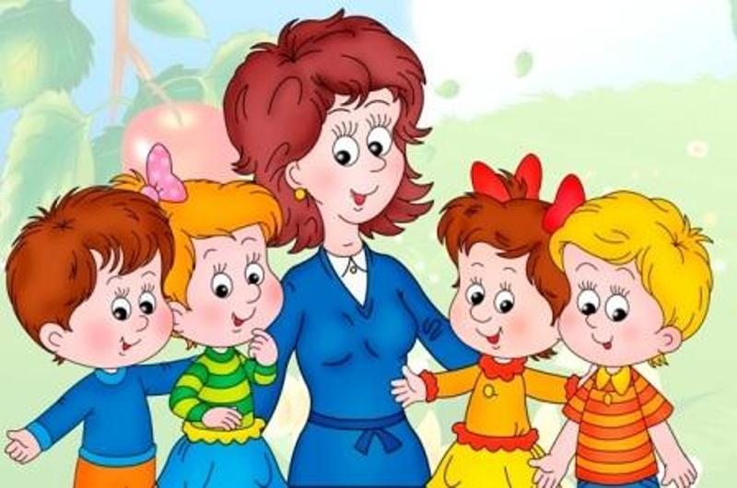
Особо хотелось бы отметить участие родителей в жизни группы. Помощь на субботнике, создание костюмов к праздникам, участие в выставках совместного творчества.
Благодарим и надеемся на дальнейшее сотрудничество!

